Slide 1

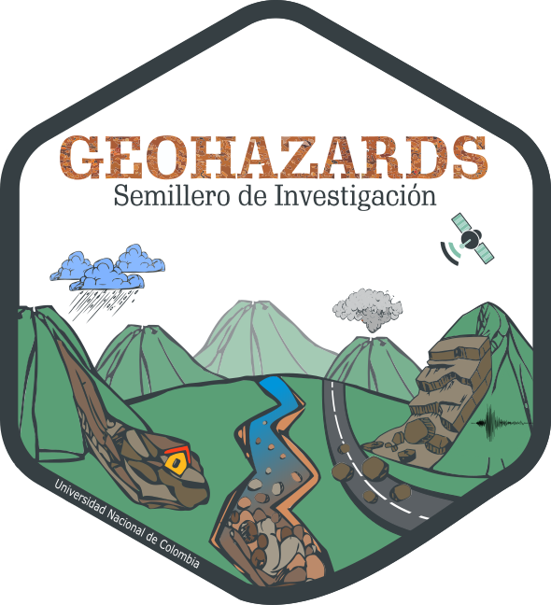
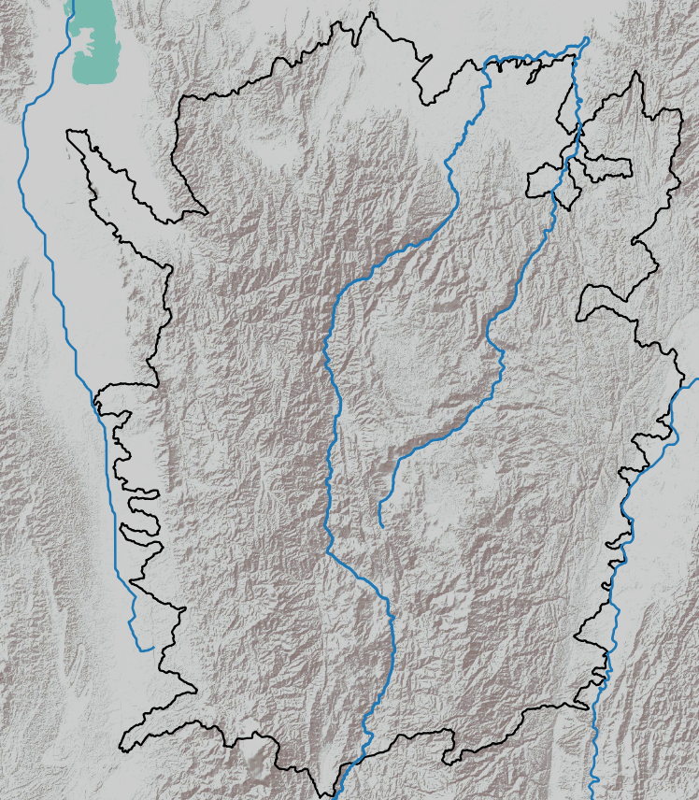
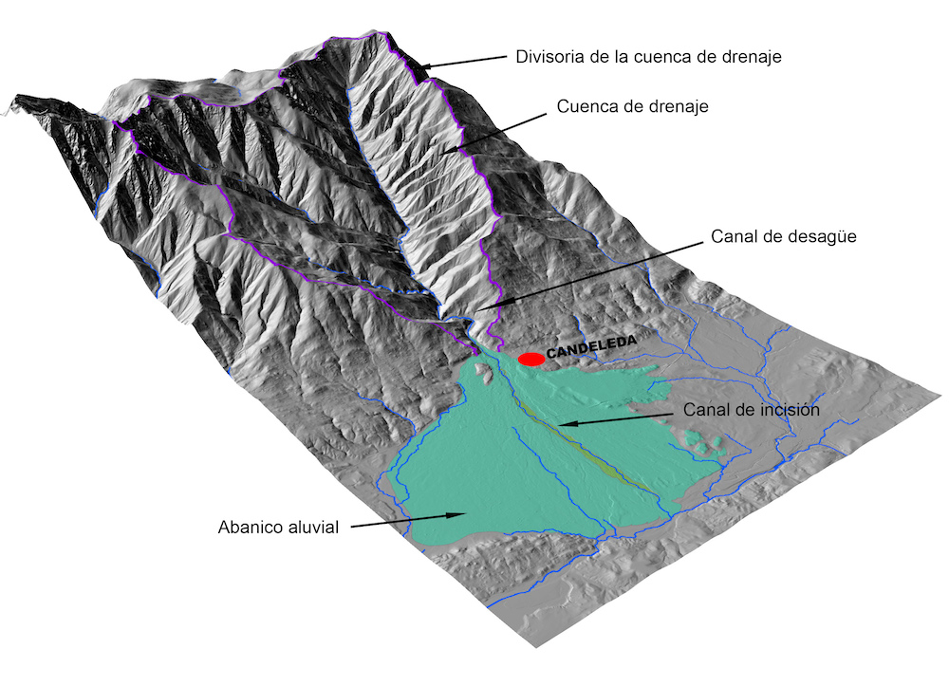
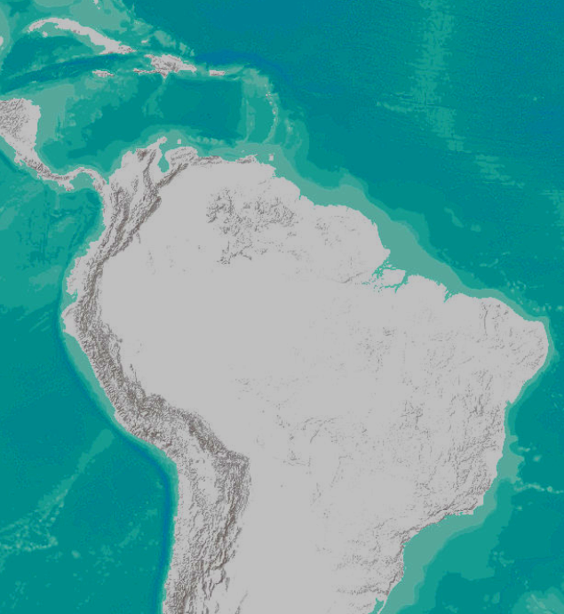
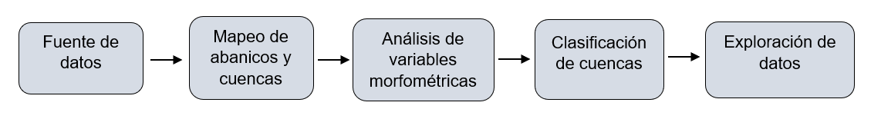
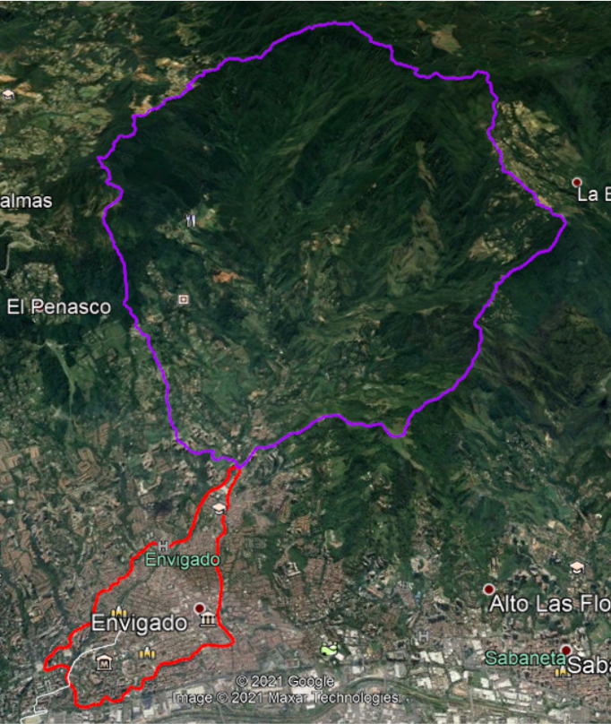
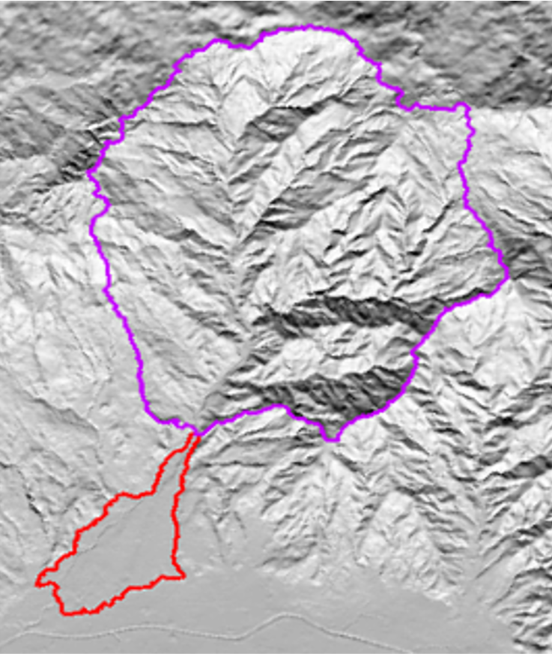
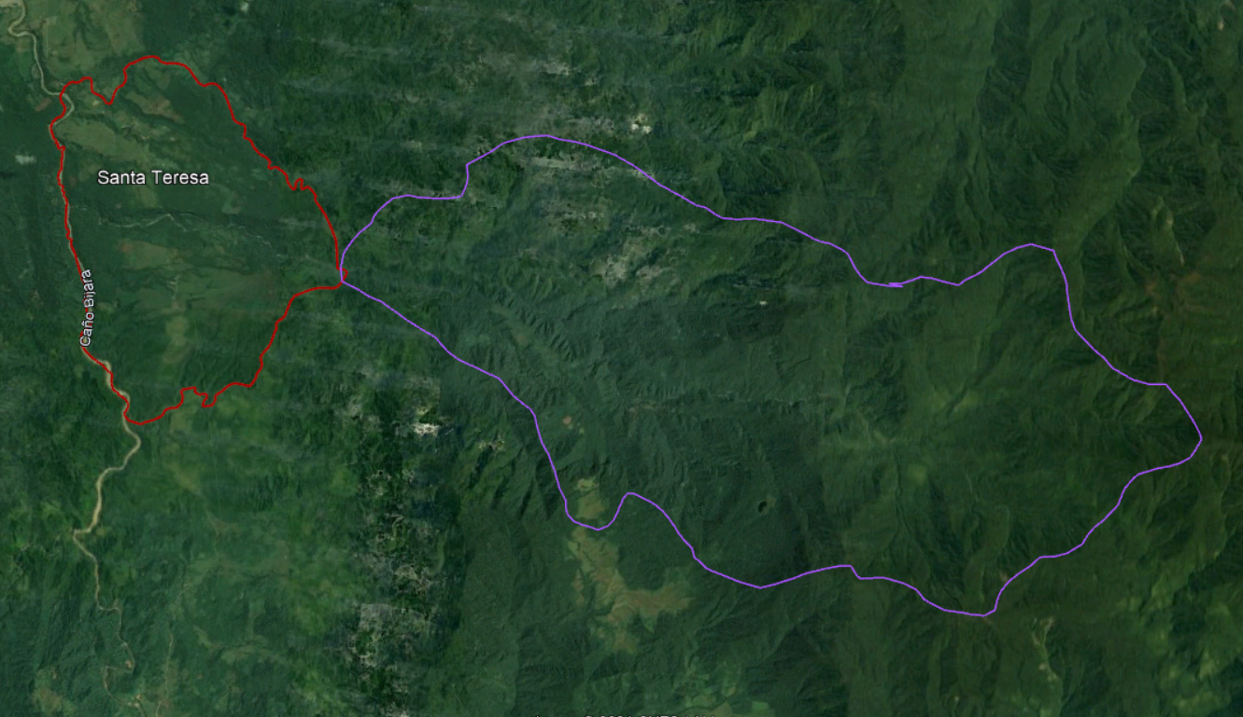
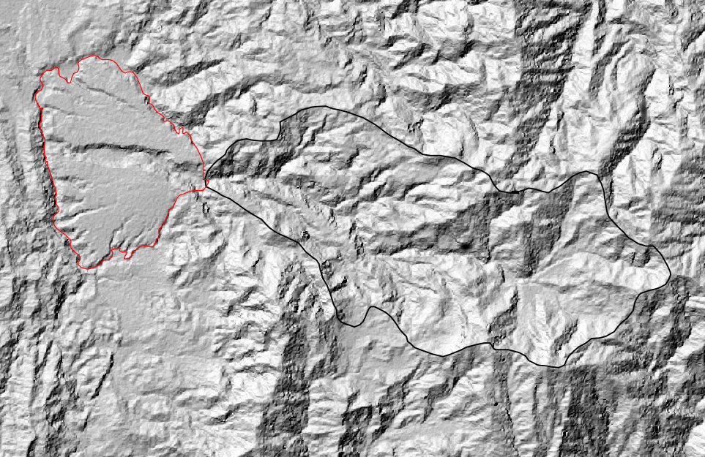
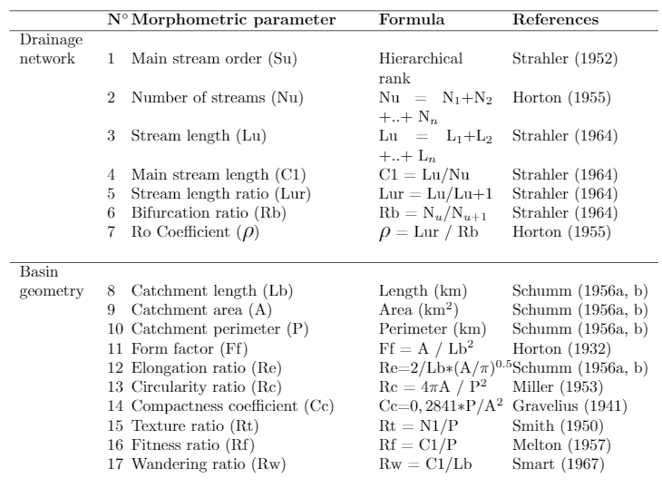
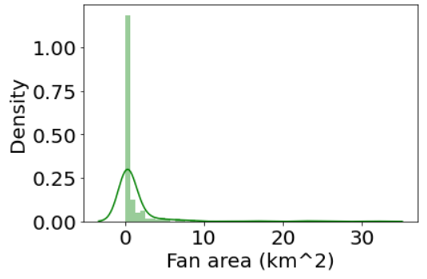
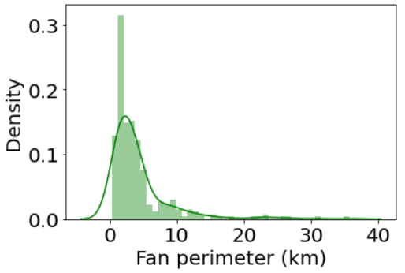
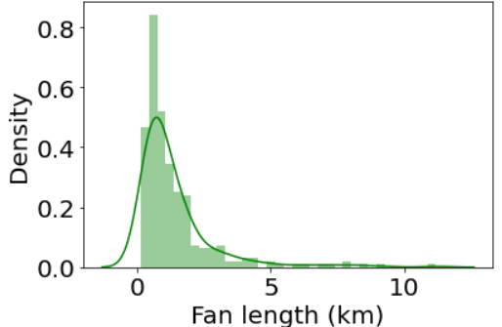
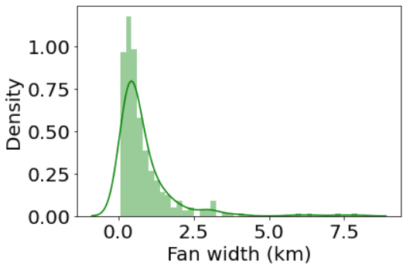
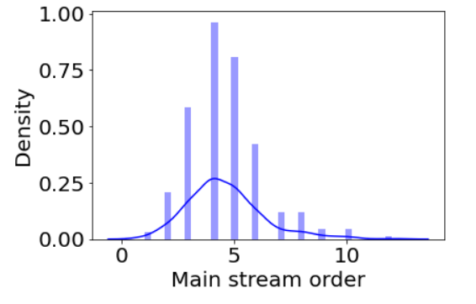
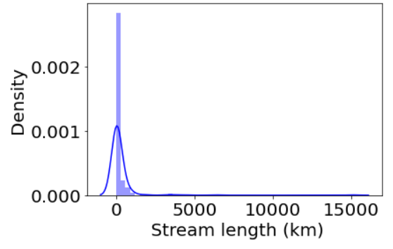
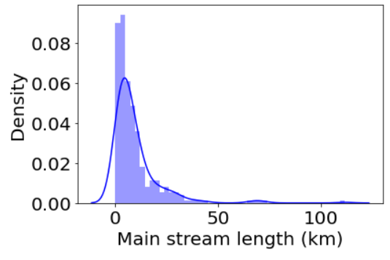
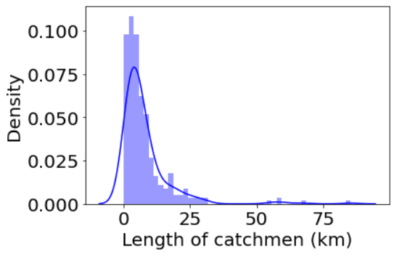
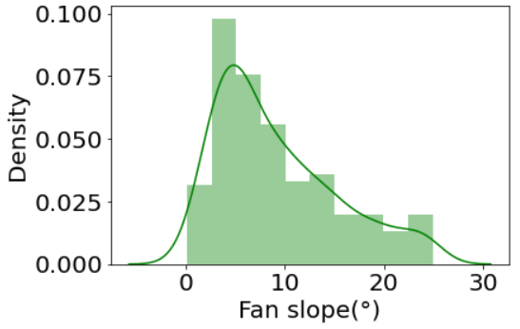
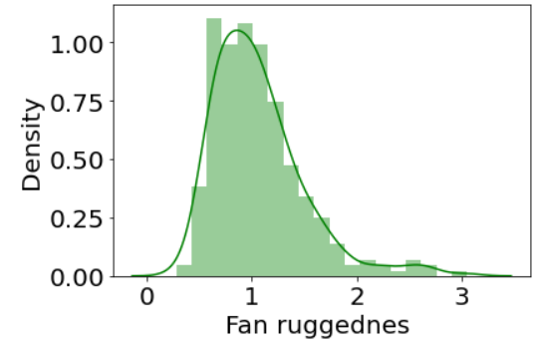
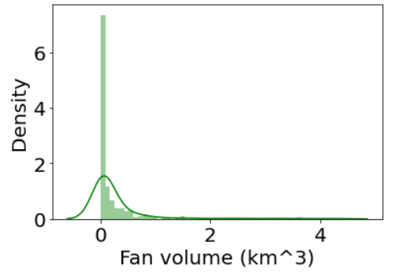
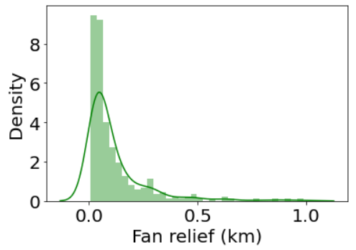
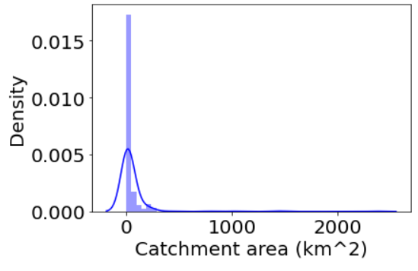
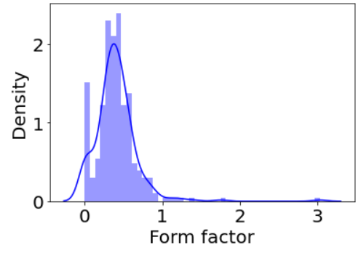
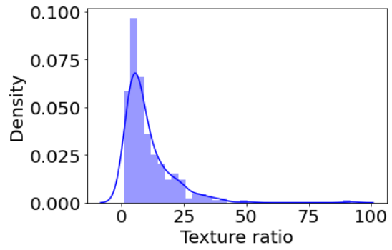
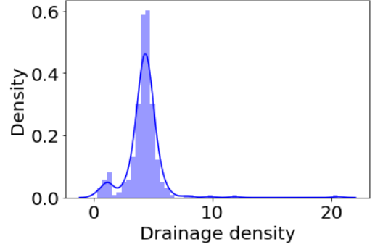
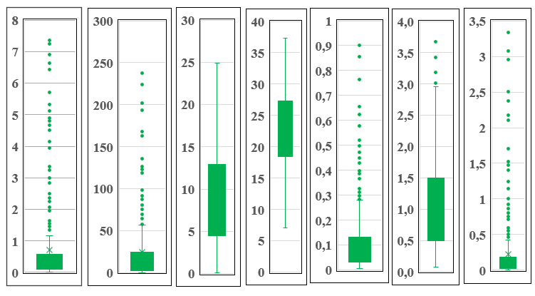
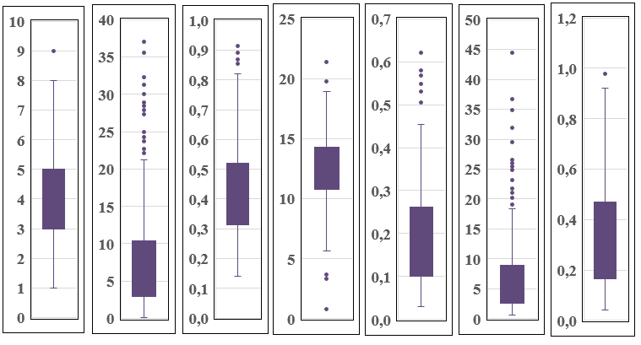
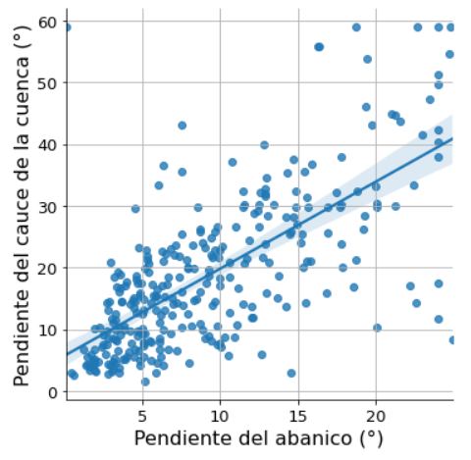
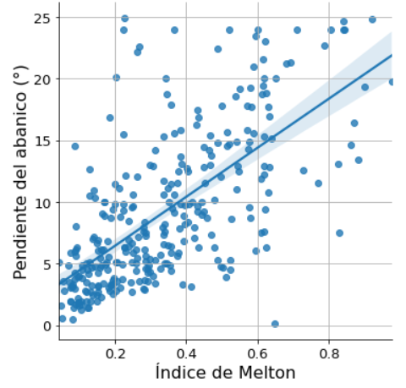
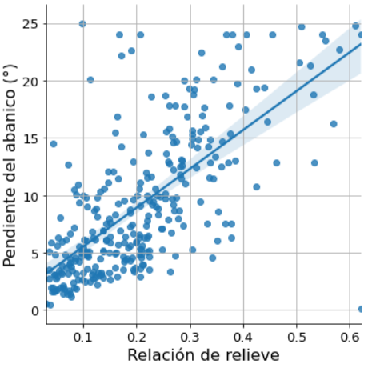
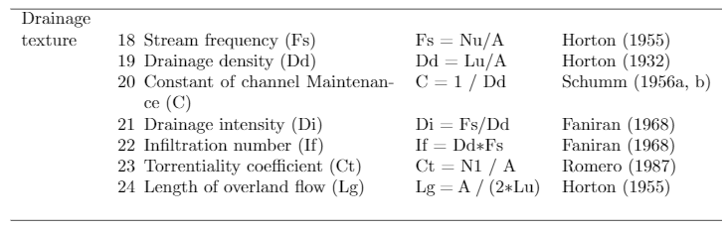
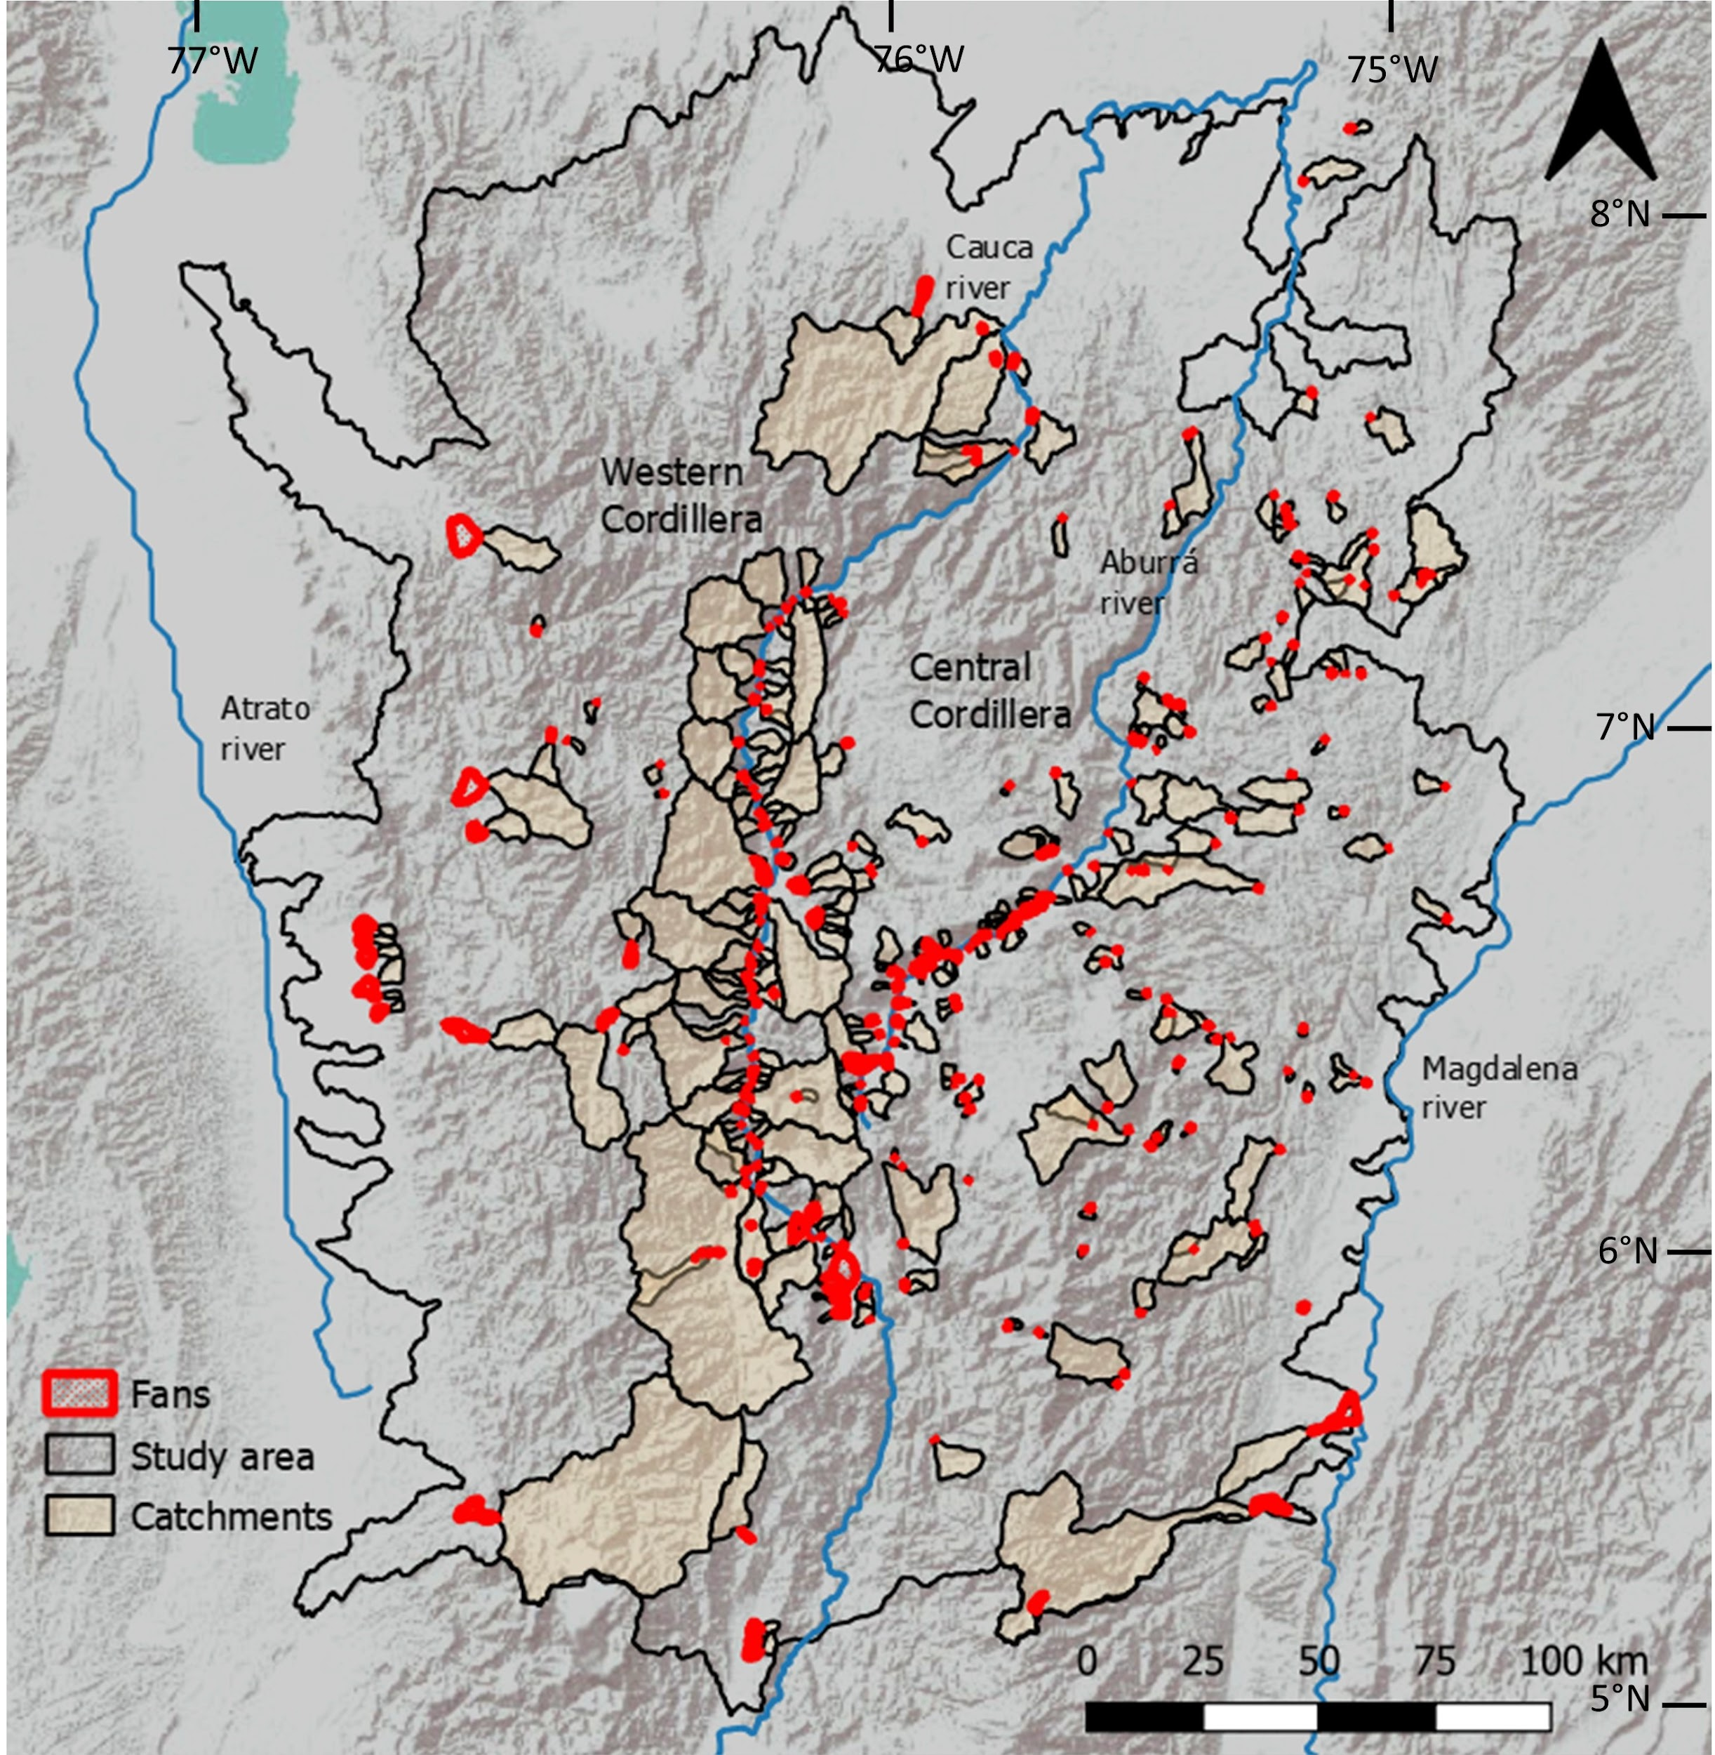
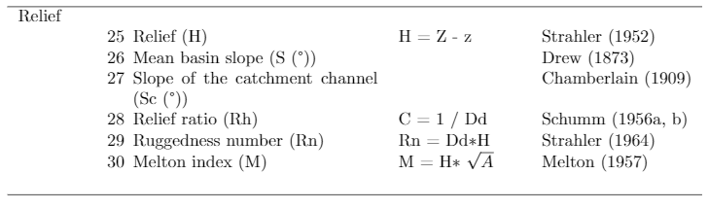
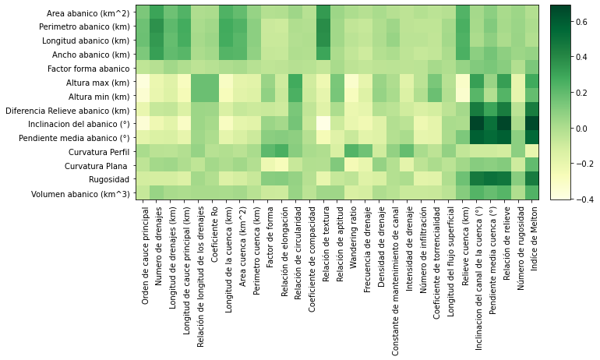
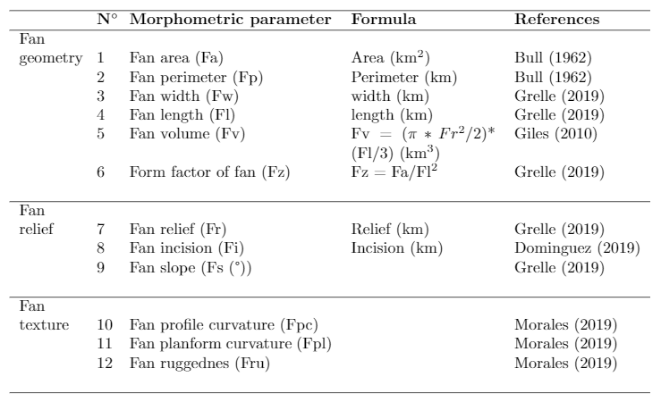
ANÁLISIS MORFOMÉTRICO DE ABANICOS Y CUENCAS TORRENCIALES EN LOS ANDES DEL NORTE
Emanuel Castillo¹ Edier Aristizábal¹, Diego Rendón¹, Edwin Ortiz¹,
¹Departamento de Geociencias y Medio Ambiente, Universidad Nacional de Colombia Sede Medellín
ÁREA DE ESTUDIO
RESUMEN
Colombia
77°W
75°W
En los Andes del norte colombianos muchos poblados urbanos y rurales se establecen y desarrollan en zonas de acumulación de sedimentos (abanicos) donde materiales son arrastrados por fuertes corrientes durante eventos fluvio-torrenciales desde aguas arriba y que se desplazan por cauces de montaña pendientes y estrechos. La caracterización, estudio y entendimiento de las dinámicas que dan origen a los abanicos es un insumo fundamental para la planificación y ordenación del territorio. Las variables morfométricas de abanicos y cuencas tienen patrones que puedan ser claves para el análisis de estos procesos depositacionales.
Brazil
Cordillera
Occidental
Cordillera
Centrall
7°N
Río Atrato
Río Porce
Fig 2. Morfometía de abanicos y cuencas
Río Cauca
METODOLOGÍA
INSUMOS
Río Magdalena
Modelo de elevación digital 10m - CartoAntioquia.
Modelo de elevación digital 2m, 5m - AMVA
Modelo de Elevación digital 12,5m - Alos Palsar
Mapa geológico de Colombia escala 1:100.000
Imágenes satelitales de Google Earth
0 50 100 (km)
5°N
Fig 3. Metodología
Fig 1. Zona de estudio
ABANICOS Y CUENCAS EN LOS ANDES DEL NORTE
0 2 4 (km)
Fig 4. Abanicos y cuencas mapeados en el área de estudio
0 3 6 (km)
PARÁMETROS MORFOMÉTRICOS
RESULTADOS
Fig 5. Histograma para variables morfométricas de abanicos y cuencas.
Fan area (km ²)
Catchment área
(km ²)
Fan slope(°)
Catchment
slope(°)
Fan relief (km)
Catchment
relief (km)
Fan volumen
(km ³)
Main stream
order
Main stream
length
Torrentiality
Cofficient
Relief
ratio
Ruggedness
number
Fig 7. Diagramas de dispersión
Form factor
Melton index
Fig 6. Diagrama de caja para variables morfométricas de abanicos y cuencas
Tabla 1. Parámetros morfométricos de cuencas
Tabla 2. Parámetros morfométricos de abanicos
Fig 8. Correlación de Pearson para todas las variables morfométricas
CONCLUSIONES
References
Se observan altas correlaciones en las cuencas y abanicos de los andes del norte para las variables de pendiente del abanico con el índice de Melton, pendiente del canal de la cuenca y relieve relativo.
El análisis morfométrico y estadístico de abanicos y cuencas es una buena herramienta de apoyo como estudios preliminares, sin embargo son necesarios diferentes estudios para el conocimiento y reducción del riesgo sobre estas geoformas depositacionales.
Arango, M., Aristizábal, E., Gomez, F. (2020). Morphometrical analysis of torrential flows‑prone catchments in tropical and mountainous terrain of the Colombian Andes by machine learning techniques:. Natural Hazards (2021) 105:983–1012. Grelle, G; Rossi, A; Revellino, P. Assessment of Debris-Flow Erosion and Deposit areas by Morphometric Analysis and a GIS-Based Simplified Procedure: A Case Study of Paupisi in the Southern Apennines. Sustainability 2019, 11, 2382; doi:10.3390/su11082382. Horton RF (1955) Erosional development of streams and their drainage basins, hydrophysical approach to quantitive morphology. J Jpn For Soc 37(2):79–82. Parra, M., Mora, A., Lopez, C., Rojas, L. E., & Horton, B. K. (2012). Detecting earliest shortening and deformation advance in thrust belt hinterlands: Example from the Colombian Andes. Geology, 40(2), 175–178. Strahler AN (1952) Hypsometric (area-altitude) analysis of erosional topography. Bull Geol Soc Am 63(11):1117–1142. Welsh, A; Davies, T. Identification of alluvial fans susceptible to debris-flow hazards. Landslides (2011) 8:183–194
Notes:
-morfometricamente se comportan diferentes
-existe desequilibrio en dicvisorias
-conclusion con inventarios

